Slide 1
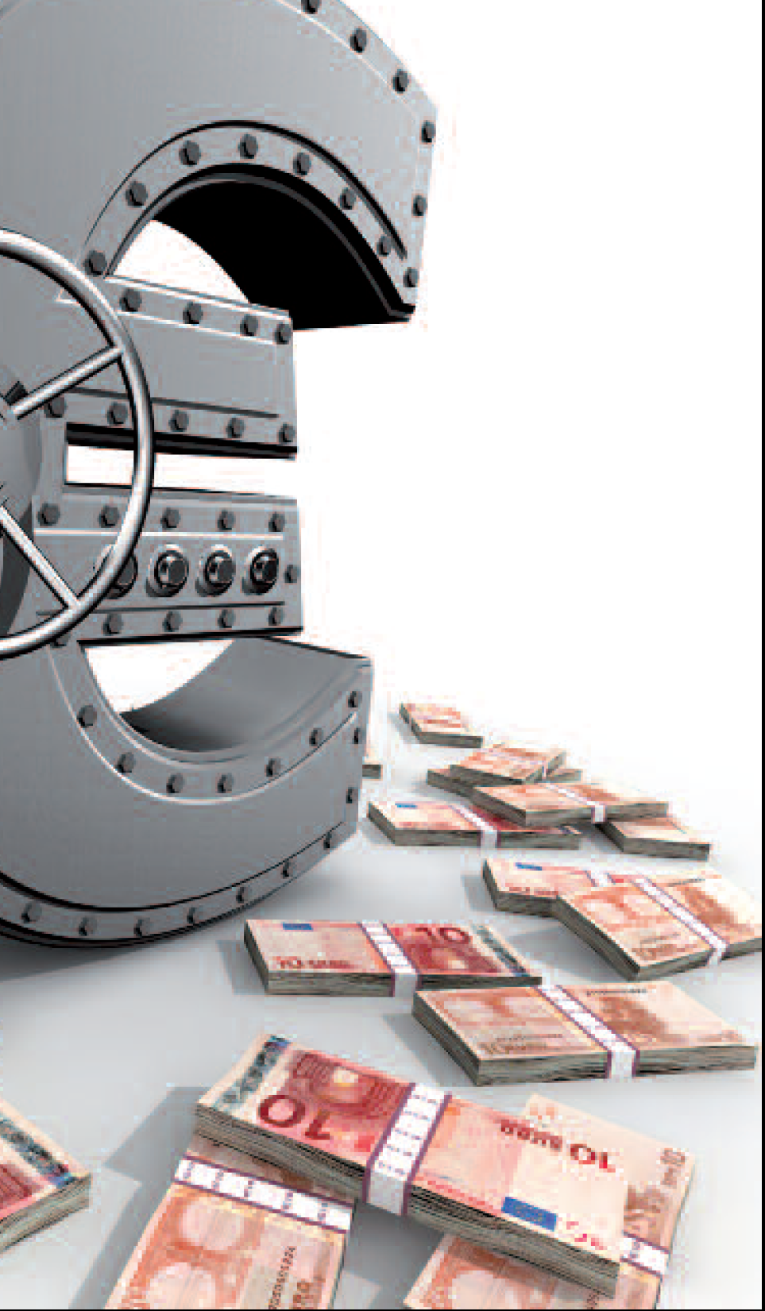
Plan de inversiones y plan de financiación
vamos a conocer...
El plan de inversiones
Clasificación de las fuentes de financiación
Fuentes de financiación propias
Fuentes de financiación ajenas
PROYECTO DE EMPRESA
Plan de inversiones y de financiación
Explicaciones: 3 horas

Slide 2
1.-El Plan de Inversiones
La inversión
Renuncia a una cantidad de dinero presente y cierta a cambio de una cantidad futura, mayor e incierta (o renuncia a un consumo presente a cambio de un mayor e incierto consumo futuro)
El rendimiento esperado
Inversiones productivas:
bienes de producción o al servicio del proceso productivo como por ej: una máquina
Factores que entran en juego
Tiempo
El bien en el que se invierte
Inversiones financieras:
acciones/participacione/obligaciones otras empresas,imposiciones a plazo fijo……..
Riesgo

Slide 3
La selección de inversiones
Para la selección de inversiones existen diversos métodos, de los cuales unos son dinámicos y otros estáticos, según tenga en cuenta o no el efecto del paso del tiempo sobre el valor del dinero, es decir, el hecho de que el dinero no vale lo mismo ahora que dentro de 2, 3 o 4 años etc…
Métodos de selección de inversiones
Conceptos previos
El desembolso inicial (A)
Los flujos de caja periódicos (Q1, Q2, ..., Qn) o dinero que va generando la inversión cada cierto tiempo
El tiempo (en número de años, n) durante el cual la inversión se mantiene generando ingresos
EJEMPLO
Una empresa compra una máquina por 6.000 € (desembolso inicial = A), que generará unos ingresos anuales de 600 € (Q₁, Q₂, ..., Q₅) durante 5 años (n = 5)

Slide 4
Plazo de Recuperación : este criterio mide el tiempo que se tarda en recuperar el desembolso inicial. Sirve para:
a) Averiguar si una inversión es efectuable, que lo sera si en el tiempo que dura la inversión se recupera el desembolso inicial Ej: máquina que cuesta 1000 , que durante 4 años reporta los sigiuientes ingresos:
DATOS:
A=1000, n=4 años
1º año: Q1=400
2º año: Q2=350
3º año: Q3=250
1000 SOLUCIÓN: PR=3 años, que son los que se tarda en recuperar A.
4º año: Q4=200
Si los flujo netos de caja fuesen constantes: Q1=Q2=Q3=Q4=Q; PR=A/Q
b) Para comparar entre varias inversiones, siendo la mejor la que permita recupera A en menos tiempo Ej: ¿Cuál de las dos inversiones siguientes es la mejor?:
X) A= 800; Q1=400, Q2=400, Q3=100 PRx=2 años
Y) A=800; Q1=400,Q2=200, Q3=200, Q4=300 PRy=3 años
Tiene un inconveniente: no tiene en cuenta los flujos posteriores al PR. Para este método del PR la es mejor inversión X, olvidando o sin tener en cuenta que la Y es la que proporciona mayores ingresos

Slide 5
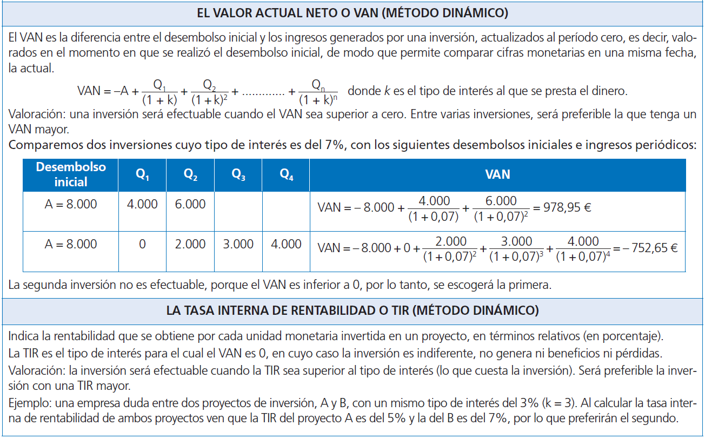

Slide 6
El plan de inversiones
Plan de inversiones: enumeración detallada de todas las inversiones que deberá realizar la empresa para comenzar su actividad.(debe incluir fondo de maniobra)
Es muy importante planificar muy bien las inversiones en inmovilizado (tangible e intangible) dado su gran coste y larga permanencia en la empresa.
En el plan de inversiones hay que especificar cada elemento de inmovilizado con sus datos más relevantes como precio de adquisición, vida útil, valor residual y cuadro de amortización
Concepto de amortización
consiste en estimar la pérdida de valor que anualmente sufre el inmovilizado por su uso u obsolescencia y contabilizarla como gasto, que reducirá el beneficio a repartir entre los socios, con idea de que con el tiempo no se descapitalice la empresa, es decir se pueda ir renovando el inmovilizado
¿Cómo se contabiliza?
Se contabiliza como gasto con abono a una cuenta denominada Amortización acumulada del inmovilizado, donde se va acumulando el deterioro sufrido año tras año. Dicha cuenta figura en el Activo del Balance, con signo negativo, ya que resta valor al inmovilizado

Slide 7
Métodos de amortización
Amortización lineal o por cuotas constantes: todos los años de la vida útil del inmovilizado se amortiza la misma cuota.
( tablas de amortización fiscal)
Amortización por números dígitos decrecientes: cada año de la vida útil del inmovilizado se va amortizando una cuota decreciente directamente proporcional a los números dígitos. (Es el método más recomendado).
Otros

Slide 8
EJEMPLO
La empresa B compra un vehículo industrial por un valor de mercado de 150.000 €, la vida útil de dicho vehículo se estima en 5 años y su valor residual será de 30.000 €. Calcula la amortización por el método de los números dígitos decrecientes. 1º) se calcula la Cantidad total a amortizar: Cantidad total a amortizar = Valor de mercado – Valor residual: 150.000 – 30.000 = 120.000 € 2º)se calcula la “cuota base de amortización”: Cuota base = Cantidad total a amort./ sumatorio de años de vida útil Si el n.º de años vida útil es 5, el sumatorio se halla sumando: 5 + 4 + 3 + 2 + 1 = 15 Cuota base a amortizar = Cantidad total a amortizar = 120.000 = 8.000 € Sumatorio vida útil 15 Finalmente, hallamos el cuadro de amortización:
AÑO | CUOTA A AMORTIZAR | AMORTIZACION ACUMULADA
1 | 5 x 8.000 = 40.000 | 40.000
2 | 4 x 8.000 = 32.000 | 72.000
3 | 3 x 8.000 = 24.000 | 96.000
4 | 2 x 8.000 = 16.000 | 112.000
5 | 1 x 8.000 = 8.000 | 120.000

Slide 9
EJEMPLO
La empresa A compra un vehículo industrial por un valor de mercado de 25.000 €, la vida útil de dicho vehículo se estima en 5 años y su valor residual será de 5.000 €. Calcula la amortización por el método de las cuotas constantes. Cantidad total a amortizar = Valor de mercado – Valor residual: 25.000 – 5.000 = 20.000 € Cantidad anual a amortizar = Cantidad total a amortizar = 20.000 = 4.000 € Vida útil 5 Finalmente, obtenemos el cuadro de amortización de toda la vida útil del vehículo:
AÑO | CUOTA A AMORTIZAR | AMORTIZACION ACUMULADA
1 | 4.000 | 4.000
2 | 4.000 | 8.000
3 | 4.000 | 12.000
4 | 4.000 | 16.000
5 | 4.000 | 20.000

Slide 10
2.-Clasificación de las fuentes de financiación
Por su titularidad
Recursos propios: aquellos que la empresa no tiene que devolver Ejemplo: el capital inicial aportado por los socios para crear la empresa
Recursos ajenos: aquellos que la empresa tiene que devolver
Ejemplo: los préstamos de los bancos
Según plazo de devolución
A corto plazo: recursos, cuyo plazo de devolución es < 1 año
A largo plazo: recursos, cuyo plazo de devolución es > 1 año
Según su procedencia
Recursos internos (autofinanciación): los generados por la propia empresa, a través de su proceso productivo y que son reinvertidos en la misma (Bº no repartidos)
Recursos externos: no se generan en el proceso productivo

Slide 11
3.-Fuentes de financiación propias
Externas
Aportaciones de socios e inversores (Business angels, Sociedades de capital riesgo…), subvenciones
Fuentes propias
Internas
Fuentes de autofinanciación:
De enriquecimiento: Reservas
De mantenimiento: amortizaciones y provisiones
Las aportaciones
Las aportaciones de los dueños de la empresa constituyen el capital o capital social si tiene forma de sociedad
Son personas físicas, con un amplio conocimiento de varios sectores que quieren invertir su dinero en proyectos empresariales ajenos, en los que se vislumbra un alto potencial de éxito y de crecimiento, en sus primeras etapas de vida. Aportan capital, conocimientos, contactos y experiencia en la gestión de empresas, aunque no suelen llegar a involucrarse en el día a día.(Hacen pequeñas inversiones,25000-250000€; ,revenden en de 3 a 5 años)
Business angels

Slide 12
Sociedades de capital riesgo (SCR)
Son empresas que se dedican a financiar temporalmente a PYMES innovadoras, con probabilidades de éxito. Aportan también capital, apoyo en la gestión y sus contactos.
La SCR compra parte de las acciones o participaciones de la PYME (convirtiéndose, así, en socio), normalmente, sin cobrarle ninguna cantidad por colaborar en la dirección y la gestión; obtiene su beneficio de la plusvalía que se genera al vender (revenden a los 2-8 años) las acciones de la empresa financiada, una vez finalizado su proyecto de colaboración. De este modo, la SCR solo obtendrá beneficios, si consigue revalorizar a la PYME. Se diferencia del ángel de los negocios en: su importante implicación en la gestión y en que su participación suele producirse en una fase de la vida de la empresa posterior, en una fase de crecimiento mas avanzada, en la que necesita de una importante financiación para crecer y consolidarse, mayor de la que suelen aportar los ángeles

Slide 13
Autofinanciación o fuentes de financiación internas. Son recursos propios generados por la propia empresa:
Tipos
De enriquecimiento como las Reservas
Con los beneficios obtenidos al final del ejercicio económico, la empresa puede:
  Repartirlo entre los socios, en forma de dividendos.
  No repartirlo y utilizar ese dinero para financiar la actividad empresarial, constituyendo una reserva.
Hay reservas que son obligatorias por ley (reserva legal), otras se ordenan por los estatutos de la sociedad (reservas estatutarias). Por ejemplo, la Ley de Sociedades de Capital obliga a que al menos, el 10% del beneficio del ejercicio se destine a la reserva legal hasta que esta alcance, al menos, el 20% del capital social.
De mantenimiento como las amortizaciones , que ya las conocemos, y provisiones
  Amortizaciones
  Provisiones: Reflejan de forma provisional un gasto futuro (cuya cuantía exacta la empresa desconoce y solo puede estimar) Ej: Una empresa dota una provisión, (y por tanto contabiliza como gasto)para impuestos porque estima posible el pago de una tasa cuyo importe exacto y fecha aún no conoce.

Slide 14
Ayudas y subvenciones
Las ayudas y subvenciones forman parte de las políticas de apoyo al tejido empresarial y fomento de las iniciativas innovadora.
¿Quién las concede?
-Las Administraciones Públicas españolas (Estado, Comunidades Autónomas o Entidades Locales).
-La Unión Europea.
-Entidades financieras.
-Fundaciones, etc
Suelen tardar tiempo en hacerse efectivas y la entidad que la concede suele hacer un seguimiento de la empresa y del uso de la ayuda.
Ayudas: créditos a un tipo de interés más barato (son los llamados créditos blandos). http://www.ico.es
subvenciones No hay necesidad de devolver el importe prestado, por lo que en realidad son fuentes propias, no ajenas. ( propias de origen externo)

Slide 15
4.-Fuentes de financiación ajena
Fuentes de financiación ajena: aquellas que la empresa debe devolver, normalmente, pagando un precio por su disfrute: préstamos, créditos, crédito a proveedores, empréstitos…..
A. Préstamos y créditos
Mediante un préstamo, una entidad financiera concede al cliente una cantidad determinada de dinero, que se entrega de forma simultánea a la firma del contrato.
La empresa, durante un periodo de tiempo prefijado, irá devolviendo, en pagos periódicos:
  la cuantía del préstamo y
  los intereses correspondientes a la totalidad del importe
A través del crédito, una entidad financiera concede la posibilidad de disponer de un dinero, hasta una cierta cantidad límite y durante un plazo prefijado.
La empresa devolverá:
  el dinero retirado y pagará intereses, solo por el capital dispuesto y solo por el tiempo por el que haya dispuesto, no por la totalidad del importe del crédito concedido

Slide 16
El problema con el que se encuentran la mayoría de las PYMES para acceder a préstamos y créditos es que los bancos suelen exigir un aval, es decir que otra persona se comprometa a devolver el préstamo o crédito cuando no lo haga el obligado principal, el emprendedor. Ante ello las opciones son:
Las SGR facilitan a las PYMES el acceso a la financiación bancaria mediante la concesión de garantías personales, generalmente, un aval.
Antes de avalar a una PYME, la SGR estudia la viabilidad de su proyecto empresarial. Si pasa el análisis podrá integrarse como socia de la SGR, lo que permitirá:
  - ser avalada por ella, y
  - recibir asesoría y ayuda en la negociación con los bancos para obtener mejores condiciones crediticias que las que conseguiría por sí sola
Sociedades de garantía recíproca
Se dirigen a personas con dificultades para acceder a los créditos tradicionales.
Son créditos de pequeña cuantía, que no precisan de aval.
Las condiciones del microcrédito (intereses, comisiones, plazos, etc.) varían en función de la institución que lo conceda (que no tiene por qué ser una entidad financiera).
Microcréditos

Slide 17
B. El crédito de los proveedores
Las compras y operaciones que las empresas realizan con sus proveedores no suelen pagarse al contado, sino que se suele conceder un aplazamiento de 30, 60, 90 o 120 días. Ese aplazamiento permite a la empresa comprar sin recursos o sin líquidez, o ,si los tiene, incluso poder invertirlos, obteniendo así una rentabilidad adicional.
Aunque se trata de una fuente de financiación externa gratuita, o exenta de costes financieros explícitos si tiene unos costes implícitos: los descuentos por pronto pago no obtenidos por aplazar el pago que suelen conceder los proveedores cuando se paga al contado.

Slide 18
C. Empréstito
Son préstamos divididos en partes alícuotas que se llaman “obligaciones” repartidas entre multitud de personas, que al comprarlas se convierten en acreedores de la empresa que emite el empréstito o, lo que es lo mismo, que emite las obligaciones.
(No es un instrumento de uso habitual por parte de las pymes y empresas de nueva creación.)
C +1. Descuento de efectos

Slide 19
D. Contratos y servicios financieros
Leasing y renting
Son dos maneras de financiar máquinas, vehículos u otros activos que pierden pronto valor por su uso u obsolescencia, mediante un contrato de arrendamiento financiero por el que empresa alquila el activo mientras esté en condiciones de ser usado sin tener que hacer un gran desembolso por su compra.
En el leasing:
La empresa puede alquilar cualquier activo, mueble o inmueble,
-al finalizar la operación, tiene tres opciones:devolver el activo, comprarlo a valor residual o renovar el contrato.
El contrato no incluye mantenimiento ,reparaciones y seguro del activo
En el renting:
-El contrato incluye el mantenimiento,reparaciones y seguro del activo.
El activo no puede ser inmueble.
-al finalizar el contrato no existe la opción de compra

Slide 20
Factoring
Es un contrato por el que una empresa cede/vende las deudas que sus clientes han contraído con ella, a una entidad financiera llamada
“sociedad factor”, la cual le adelanta el importe de dicha deuda, cobrando intereses y comisiones.
De este modo la empresa obtiene liquidez inmediata, sin necesidad de esperar al vencimiento de los derechos de cobro que tiene frente a sus clientes.
A partir de ese momento, la sociedad factor se encarga de gestionar y cobrar dichos préstamos y, en ocasiones, asume el riesgo de impago.
Ej: La empresa Bromo, S.L. ha concedido un total de 20.000 euros en préstamos a sus clientes habituales, con vencimientos entre 2 y 5 años. Como necesita dinero líquido de forma inmediata, firma un contrato de factoring con las siguientes condiciones:
  La sociedad factor adelanta a la empresa 20.000 euros, a cambio de que Bromo, S.L. le pague una tarifa de factoring y unos intereses (el coste del servicio rondará los 3.000 €).
  A cambio, la sociedad factor se encargará de todo lo referente a la gestión y cobro de los préstamos, asumiendo el riesgo de insolvencia de los clientes.

Slide 21
Confirming
Es la operación inversa del factoring.
Las entidades financieras ofrecen a las empresas gestionar no sus cobros, sino sus pagos; se ofrecen a pagar sus facturas al contado.
Ej: Sonia y Carlota deciden contratar un servicio de confirming con su banco habitual, de forma que el banco pagará a sus proveedores al contado, y ellas pagarán al Banco al finalizar cada trimestre.

Slide 22
E. Financiación colectiva (Crowdfunding)
Se trata de un sistema de financiación masiva, donde a través de la red muchas personas aportan pequeñas cantidades para un determinado proyecto a cambio de:
- su devolución + intereses ( Crowdfunding de préstamo),
- alguna recompensa,(C. de recompensa)
- una participación en la inversión,(C. de inversión)
- e incluso a cambio de nada , en el caso de aportación a ONG (C. de donación)
¿Cómo funciona el crowdfunding?
El emprendedor acude a una de las plataforma de crwodfunding que existen en la red, e indica el proyecto, el dinero que necesita y el plazo(30,60,90,120 días) en el que estará activa la campaña.
Indica los intereses y condiciones del préstamo, acciones o participaciones a recibir a cambio o, en su caso la recompensa la recompensa ( las gracias,merchandising, una cena, un libro, una peli…)
La plataforma y el creador del proyecto difunden la campaña por las redes sociales en busca de cofinanciadores.
Finalizada la campaña pueden recibir de los cofinanciadores hasta el 125% de lo solicitado ; si no se alcanzase el 100%, no reciben nada .

Slide 23
Ahora es el momento de buscar subvenciones y créditos blandos , de hacer el plan de inversiones , el plan de financiación y el Balance ,

